Slide 1
Kommunikation Harmonisiertes Erscheinungsbild / Corporate Design Einführung 2011
Eva Tschudi
Rapperswil, 13. Januar 2011

Slide 2

Wozu eine starke Marke, eine starke Corporate Identity
Beide Produkte enthalten nur Wasser, aber eine starke Marke kann einen Premiumpreis verlangen

Slide 3
Inhaltsverzeichnis
Corporate Design als Teil der Corporate Identity
Die Hauptelemente des HSR CDs
Einführungsplan
Alle prägen Corporate Identity mit

Slide 4
Corporate Design als Teil der Corporate Identity
HSR Marke, Image
Corporate Identity
Corporate Design
„sichtbar“
Corporate Communication
„lesbar, hörbar“
Corporate Behavior
„erlebbar“
Firmenname
Logo
Farben
Schriften
Briefschaften
Broschüren
Messen
Web
…
Leitbild
Botschaften
Inhalte Kommunikation (die drei Bereiche; starkes Wachstum, führend in…)
Verhalten der Mitarbeitenden nach aussen und nach innen
Führungsgrundsätze

Slide 5
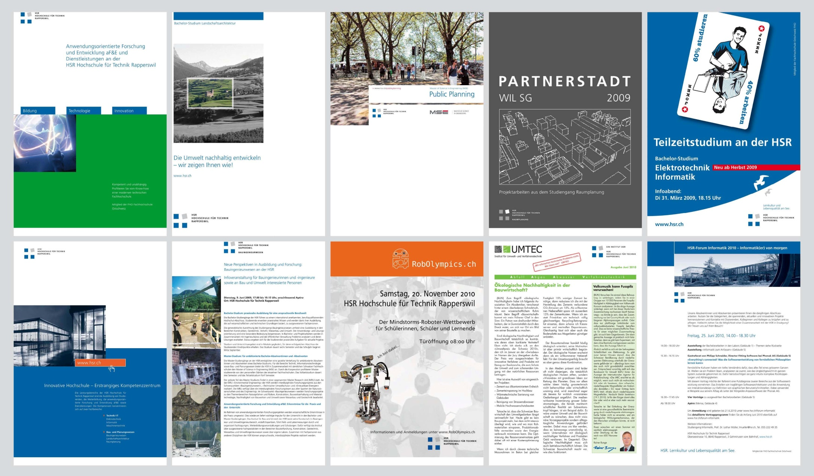
Situation heute: Logo, Blau und… weitere Wiedererkennung? Keine.

Slide 6
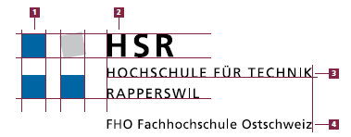

Die Hauptelemente des HSR CDs
Die Bild/Wortmarke
Lesbarkeit verbessert
FHO Zusatz integriert
Eine fixe Marke für alle Bereiche als Dachmarke
keine Personalisierung
Institutsmarken immer in Verbindung mit der Dachmarke

Slide 7
Die Hauptelemente des HSR CDs
Die Hausfarben
HSR Blau
HSR grau
HSR schwarz
Hauptfarben:
Ergänzende Farben:
R: 63
G:109
B: 166
R: 198
G: 199
B: 201
R: 0
G:0
B: 0
Hematite
Lake Green
Reed
R: 112
G: 32
B: 82
R: 84
G: 141
B: 139
R: 122
G: 106
B: 81
Petrol
Basswood
R: 0
G: 116
B: 142
R: 186
G: 190
B: 94

Slide 8
Beispiel Säulendiagramm mit ergänzenden Farben

Slide 9
Beispiel Kreisdiagramm mit ergänzenden Farben

Slide 10
Beispiel Kreisdiagramm mit ergänzenden Farben
Diese Farbkombination ist nicht harmonisch

Slide 11




Die Hauptelemente des HSR CDs
Das blaue Quadrat
Auf Titelseiten:
Einladungen A5
Titelseiten A4

Slide 12
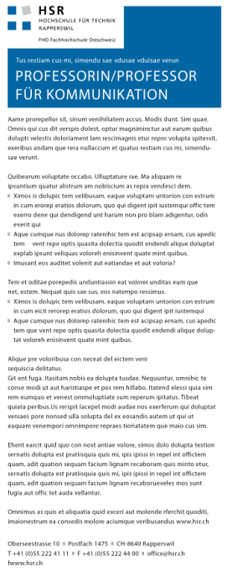
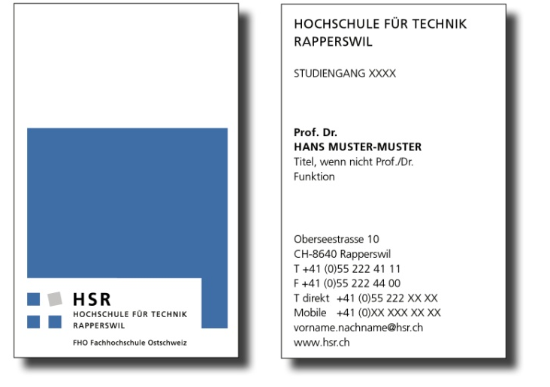
Die Hauptelemente des HSR CDs
Das blaue Quadrat
Auf Visitenkarten, Stelleninseraten

Slide 13
Die Hauptelemente des HSR CDs
Schriften:
Die Hausschrift im Office-Bereich ist Arial
Arial ist auf jedem PC installiert und verursacht keine zusätzlichen Lizenzkosten
Word- und Powerpointvorlagen sind im Arial definiert
Arial ist bereits heute die Webschrift
Die Drucksachenschrift bleibt Frutiger
Externe Produktion von Broschüren, Werbeinseraten, Postern usw. läuft entweder über die Kommunikationsabteilung oder/und Layouting Agenturen: diese besitzen die Schrift-Lizenzen bereits. Das heisst, dass die HSR keine Lizenzen mehr kaufen muss.

Slide 14
Schrittweise Einführung Q1/Q2 2011
Ziele der schrittweisen Einführung:
Kosten sparen: fliessender Übergang mit Stichdatum 1.8. 2011 vs. Big Bang
Handhabung vereinfachen
HSR-Team zur Anwendung motivieren durch klare Richtlinien und einfachen Einsatz
Pragmatisch vs. dogmatisch vorgehen
Erste Anwendungen testen, dann verankern

Slide 15
Schrittweise Einführung
Ziele: (1)Kosten sparen: fliessender Übergang mit Stichdatum 1.8. 2011
Vorgedruckte Briefschaften
alte zuerst aufbrauchen
1.8.2011
Briefpapier - Couverts
Visitenkarten
Elektronische Briefschaften
ab sofort - Powerpoint
ab März/April 2011 integriert MS
Memo
Fax
Offerte …
Broschüren
alte zuerst aufbrauchen
Neuauflagen bei neuem Inhalt
HSR Magazin 20.2.2011
Studienführer 1.9.2011 - Diplomarbeitsbr. 1.10.2011
Website
HSR 1.3.2011 tbc
Institute 1.5.2011 tbc
ca 20 Projekte bis Ende 2011
(Robolympics, Mathtutor, IZ-Kunststofftechnik…)

Slide 16
Schrittweise Einführung
Ziele: (2) Handhabung vereinfachen
Elektronische Vorlagen „light“
ab sofort auf dem Intranet ab Februar 2011
zum Herunterladen
Powerpoint
Worddokumente
Elektronische Vorlagen
April 2011 integriert im MS Office mit officeatwork
- Worddokumente
Powerpoint
E-Mail Signatur
CD Handbuch
ab sofort auf dem Intranet :Teil 1
wird phasenweise ergänzt
Schulungen zu Vorlagen
Nach Ankündigung
- Worddokumente
Powerpoint
E-Mail Signatur

Slide 17
Schrittweise Einführung
Ziele: (3)Pragmatisch statt dogmatisch vorgehen
CD-Hauptelemente sind bestimmt – nicht jedoch alle Vorlagen
Einladung
Einladung
Einladung
CD-Richtlinien
Haupt-elemente
Broschüre
Broschüre
Broschüre
HSR Magazin
Werbe-inserate
Flyer
Stellen-inserate
Poster
Messen
CD-Richtlinien und -Hauptelemente bilden klare Struktur und geben Halt. Sie bieten aber auch Flexibilität.

Slide 18
Alle prägen CD mit
Alle Mitarbeiterinnen und Mitarbeiter der HSR stellen durch die sorgfältige Anwendung des harmonisierten Erscheinungsbildes eine eindeutige Wiedererkennung unserer Schule im Markt sicher:
In ihrer Korrespondenz
In ihren Vorlesungen, Präsentationen, Broschüren und Newslettern
Bei den Schulbesuchen, Infotagen und auf den Messen
Herzlichen Dank für Ihre Unterstützung!

